Slide 1
Linux作業系統
安裝說明

Slide 2
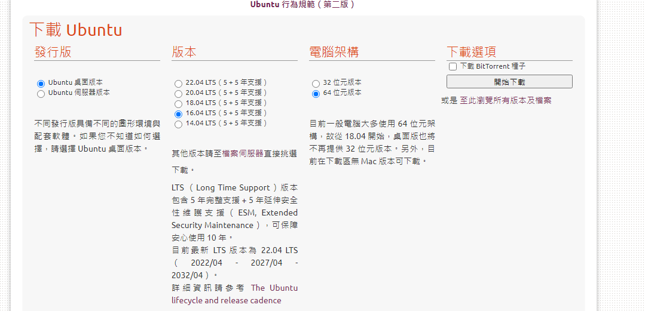
下載ubuntu檔案
Ubuntu source下載：
https://www.ubuntu-tw.org/modules/tinyd0/
下載ISO包
ubuntu-16.04.5-desktop-amd64.iso

Slide 3
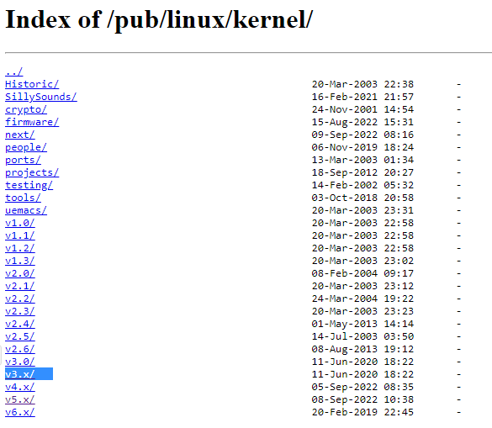
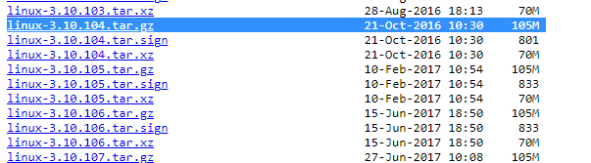
下載kernel檔案 (以3.10.104版為例)
Kernel source下載：
https://mirrors.edge.kernel.org/pub/linux/kernel/v3.x/
https://mirrors.edge.kernel.org/pub/linux/kernel/v3.0/linux-3.10.104.tar.gz

Slide 4

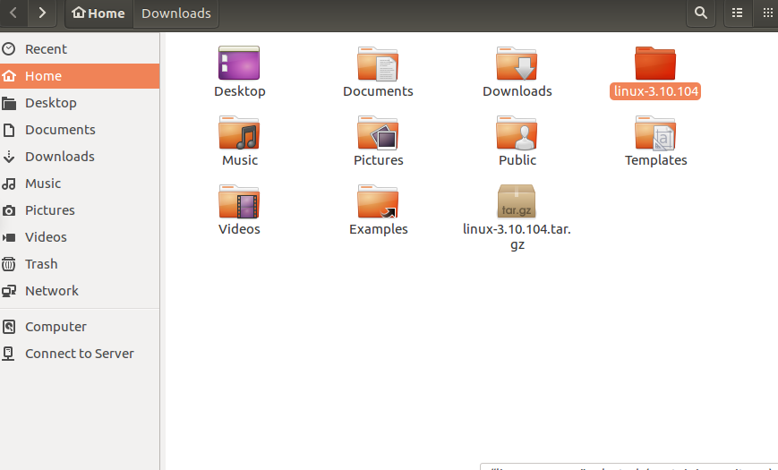
下載kernel檔案
下載完解壓縮，進下載資料夾
$ cd Downloads
解壓縮到/home
$ tar –xvf linux-3.10.104.tar.gz –C ~/
進資料夾
$ cd linux-3.10.104

Slide 5
重新編譯kernel (1)
編譯kernel前要裝一些套件
$ sudo apt install build-essential libncurses-dev libssl-dev libelf-dev bison flex -y
設定檔
$ sudo make menuconfig //選預設即可
$ sudo make oldconfig //或是使用舊設定檔
Compile
$ sudo make
$ sudo make modules_install
$ sudo make install

Slide 6
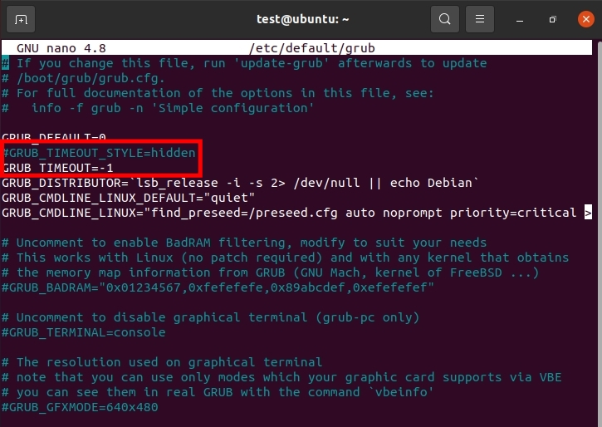
重新編譯kernel (2)
設定grub選單，更改以下設定
$ sudo vim /etc/default/grub
GRUB_TIMEOUT=0 → GRUB_TIMEOUT=-1
#GRUB_TIMEOUT_STYLE=hidden
更新grub選單
$ sudo update-grub
重開機
$ reboot
選擇編譯的kernel版本

Slide 7
補充
在make之後的指令都要用superuser
查看核心數
$ nproc
編譯時間通常要很久，可以加參數 –j 平行化
ex:
$ sudo make –j2
合併指令
ex:
$ sudo make –j2 && sudo make –j2 modules_install && sudo make –j2 install
也可以只用 –j 會使用滿核心
$ sudo make –j

